Slide 1
D
igitization igitalization

Slide 2
الرقمنةDigitization
و
رقمنة العمليات
Digitalization
التحول الرقمي
Digital Transformation
و

Slide 3


Slide 4

Previous Knowledge

Slide 5
الخطوط العريضة:
ما هي المشروعات متناهية الصغر والصغيرة والمتوسطة؟
ما هي الرقمنة أو رقمنة المعلومات؟
ما هي رقمنة العمليات؟
ما هو التحول الرقمي؟
أمثلة على الرقمنة
حالات استخدام الرقمنة
دراسة حالة Miswag
فوائد الرقمنة
عيوب الرقمنة
الرقمنة مقابل الرقمنة مقابل التحول الرقمي
تحديات الرقمنة للمشروعات متناهية الصغر والصغيرة والمتوسطة
ما هي إنتاجية الأعمال؟
ما مدى أهمية العمليات التجارية؟
استخدام الأدوات الرقمية لتحسين كفاءة المؤسسة

Slide 6


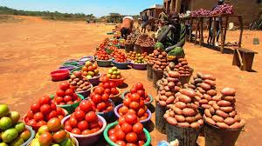
ما هي المشروعات متناهية الصغر والصغيرة والمتوسطة MSME؟
هي كيانات تعمل في إنتاج أو تصنيع أو تجهيز أو حفظ السلع والبضائع.
Notes:
مصطلح (المشاريع المتناهية الصغر والصغيرة والمتوسطة) أطلق من قبل حكومة الهند بالاتفاق مع قانون تنمية المشاريع الصغيرة والمتوسطة والصغيرة والمتوسطة MSMED لعام 2006. وتديرها وزارة المشروعات المتناهية الصغر والصغيرة والمتوسطة MoMSME.

Slide 7
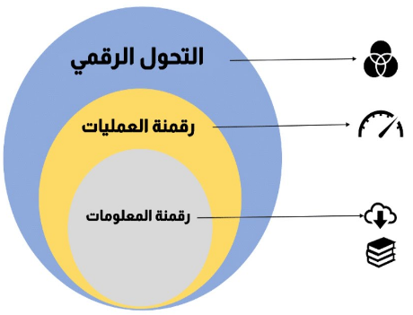
التحول الرقمي
رقمنة العمليات
الرقمنة
و
و

Slide 8
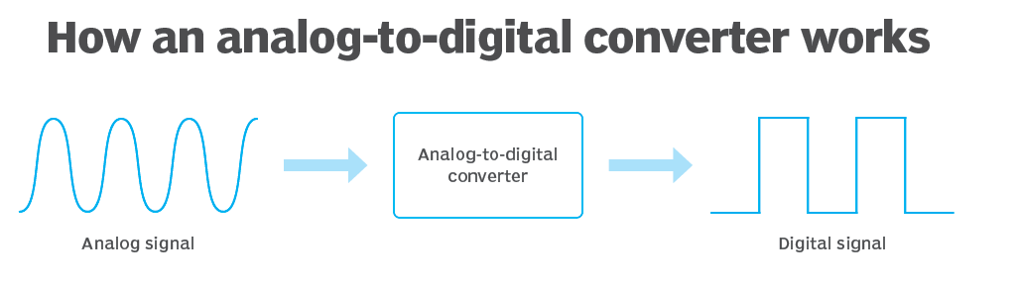
ما هي الرقمنة او رقمنة المعلومات او التمكين الرقمي؟
الرقمنة هي عملية التغيير من الشكل التناظري إلى الشكل الرقمي ، والمعروف أيضا باسم التمكين الرقمي. بطريقة أخرى ، تأخذ الرقمنة عملية تناظرية وتغيرها إلى شكل رقمي دون أي تغييرات نوعية مختلفة على العملية نفسها.

Slide 9
أمثلة على الرقمنة
فيما يلي بعض الأمثلة الشائعة للمعلومات التي يمكن أن تخضع للرقمنة:
النص ، مثل الكتب والمقالات والعقود ؛
الصور، مثل الصور والأعمال الفنية والصور الطبية؛
الصوت ، مثل الموسيقى والخطب والمقابلات ؛
الفيديو ، مثل الأفلام والبرامج التلفزيونية ولقطات كاميرا الويب ؛ واخيرا
البيانات، مثل البيانات الرقمية من أجهزة الاستشعار والبيانات المالية وبيانات الطقس.

Slide 10
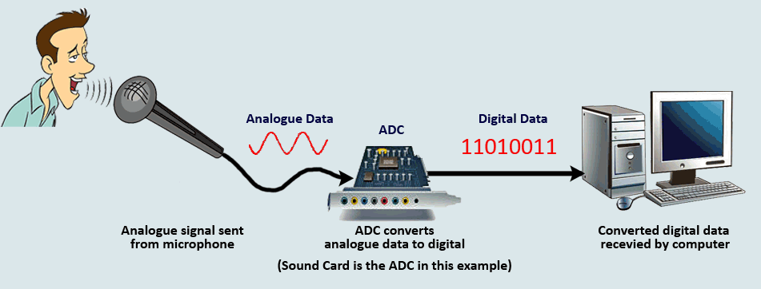

Slide 11
حالات استخدام الرقمنة
بصرف النظر عن جعل المعلومات أكثر قابلية للمشاركة وأسهل في الوصول إليها ، هناك أسباب أخرى قد تقرر الشركة الرقمنة:
لتحسين تجربة العملاء ؛
لزيادة الكفاءة التشغيلية ؛
لزيادة تدفقات الإيرادات ؛ و
لدخول أسواق جديدة.

Slide 12
فوائد الرقمنة
يمكن تخزين المعلومات الرقمية والوصول إليها ومشاركتها بسهولة.
يمكن معالجة المعلومات الرقمية بسهولة أكبر من المعلومات التناظرية.
يمكن أن تساعد الرقمنة الشركات على توفير المال عن طريق تقليل الحاجة إلى المستندات الورقية والمواد التناظرية الأخرى.
Notes:
يمكن تخزين المعلومات الرقمية والوصول إليها ومشاركتها بسهولة. هذا مهم بشكل خاص في عالم الأعمال اليوم ، حيث يجب أن يكون الوصول إلى المعلومات بسرعة وسهولة من قبل الموظفين والعملاء والشركاء.
يمكن معالجة المعلومات الرقمية بسهولة أكبر من المعلومات التناظرية. هذا يعني أنه يمكن للشركات تحليل البيانات واستخدامها بسهولة أكبر لاتخاذ قرارات أفضل.
يمكن أن تساعد الرقمنة الشركات على توفير المال عن طريق تقليل الحاجة إلى المستندات الورقية والمواد التناظرية الأخرى.

Slide 13
عيوب الرقمنة
يمكن نسخ المعلومات الرقمية وتوزيعها بسهولة دون إذن من صاحب حقوق الطبع والنشر.
يمكن تغيير المعلومات الرقمية أو حذفها بسهولة.
يمكن أن تؤدي الرقمنة إلى الاعتماد على الانظمة التقنية التي قد تتعرض الى فشل لأسباب عديدة ومن الصعب استعادة البيانات المفقودة.
Notes:
يمكن نسخ المعلومات الرقمية وتوزيعها بسهولة دون إذن من صاحب حقوق الطبع والنشر. وقد أدى ذلك إلى مشاكل مع القرصنة وسرقة الملكية الفكرية.
يمكن تغيير المعلومات الرقمية أو حذفها بسهولة. يمكن أن يؤدي ذلك إلى أخطاء وسوء فهم ، خاصة إذا لم يتم تصنيف المعلومات المعدلة أو تحديدها بشكل صحيح.
يمكن أن تؤدي الرقمنة إلى الاعتماد على التكنولوجيا ، والتي يمكن أن تكون مكلفة ويصعب صيانتها على نطاق واسع. إذا فشلت الأنظمة الرقمية للشركة ، فمن الصعب استعادة البيانات المفقودة.

Slide 14
الرقمنة مقابل رقمنة العمليات مقابل التحول الرقمي
الرقمنة أو رقمنة المعلومات هي عملية تحويل المعلومات إلى تنسيق رقمي. إنه أحد مكونات التحول الرقمي ، لكنه ليس نفس الشيء. الرقمنة ليست سوى جانب واحد من جوانب التحول الرقمي.
رقمنة العمليات هي الانتقال من العالم المادي والبيولوجي إلى عالم المعلومات. يشمل هذا التعريف الجوانب الاجتماعية والتجارية والتكنولوجية والاستراتيجية للظاهرة ، مما يوفر منظورا شاملا يؤكد على التأثير الشامل لهذه العملية. للرقمنة عواقب عميقة على المجتمع ، وكذلك على المنظمات والحكومات ومعنى العمل.
التحول الرقمي هو عملية استخدام التقنيات الرقمية لإنشاء عمليات ومنتجات وخدمات تجارية جديدة أو محسنة. يتطلب التحول الرقمي نهجا استراتيجيا يأخذ في الاعتبار الأهداف العامة للأعمال ، فضلا عن الاحتياجات المحددة للعملاء والموظفين. كما يتطلب التزاما بالتغيير من القيادة والاستعداد للاستثمار في التقنيات والعمليات الجديدة.

Slide 15
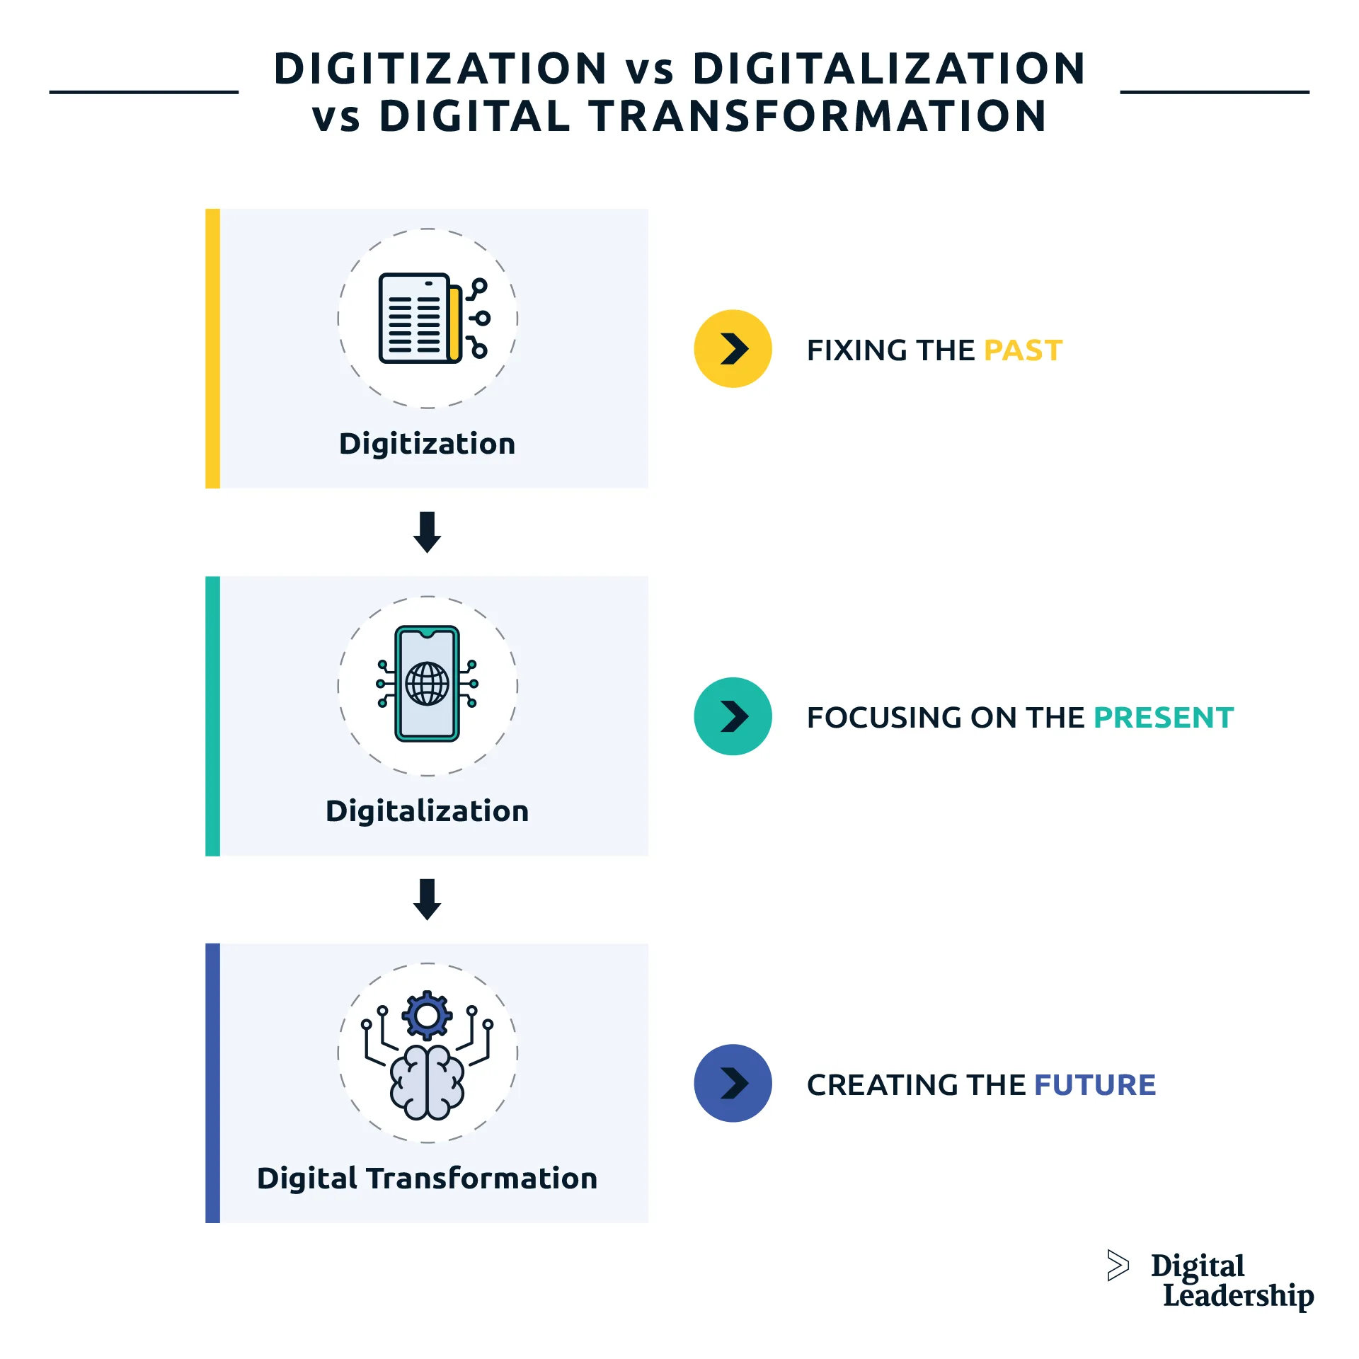

Slide 16
يعد اعتماد الممارسات الرقمية أمرا بالغ الأهمية للشركات لتحسين الكفاءة والوصول إلى عملاء جدد واكتساب ميزة تنافسية.
تتضمن ممارسات الأعمال الرقمية للمشروعات المتناهية الصغر والصغيرة والمتوسطة ما يلي:
استخدام التقنيات والأدوات الرقمية لإجراء العمليات التجارية
التواصل مع العملاء
تقديم المنتجات والخدمات

Slide 17
الحوسبة السحابية ومنصات التجارة الإلكترونية والتسويق عبر وسائل التواصل الاجتماعي وتطبيقات الأجهزة المحمولة والمزيد كلها أمثلة على ممارسات الأعمال الرقمية.
يجب على الشركات تحديد احتياجاتها وأهدافها الرقمية ، وتقييم قدراتها التكنولوجية ، وطلب مشورة الخبراء من خدمات التحول الرقمي لفهم ممارسات الأعمال الرقمية.

Slide 18
أمثلة على الرقمنة
التجارة الإلكترونية
يستخدم تجار التجزئة عبر الإنترنت التقنيات الرقمية لتوفير تجربة تسوق سلسة للعملاء. يتضمن ذلك توصيات المنتجات المخصصة وتحديثات المخزون في الوقت الفعلي ومعالجة الدفع السريعة والآمنة.
ساعدت الرقمنة شركات التجارة الإلكترونية على أتمتة عملياتها وتبسيطها ، وخفض التكاليف وزيادة الكفاءة. كما سمح لتجار التجزئة بفهم احتياجات عملائهم وتفضيلاتهم بشكل أفضل ، مما أدى إلى زيادة ولاء العملاء وزيادة المبيعات.

Slide 19
الصحة
تشمل الرقمنة في مجال الرعاية الصحية استخدام السجلات الصحية الإلكترونية والتطبيب عن بعد ومراقبة المرضى عن بعد. تمكن هذه التقنيات مقدمي الرعاية الصحية من تقديم رعاية أكثر كفاءة وفعالية ، وتحسين نتائج المرضى ، وخفض التكاليف.
ساعدت الرقمنة مؤسسات الرعاية الصحية على تحسين وصول المرضى إلى الرعاية وتقليل أوقات الانتظار وتقديم علاجات أكثر تخصيصا وفعالية. كما مكنت مقدمي الخدمات من تتبع نتائج المرضى بشكل أفضل وتحديد مجالات التحسين.

Slide 20
المصرفية
لقد حولت الرقمنة الصناعة المصرفية ، حيث أصبحت الخدمات المصرفية عبر الإنترنت والمدفوعات عبر الهاتف المحمول والمحافظ الرقمية شائعة بشكل متزايد. تستخدم البنوك التقنيات الرقمية لتزويد العملاء بتجربة مصرفية أكثر ملاءمة وشخصية ، مع تحسين الكفاءة وخفض التكاليف.

Slide 21

استكشاف فوائد الرقمنة
دراسة حالة
https://miswag.com/
Notes:
Comment: Upon searching e-parwarda, it seems it is the main school management app in Kurdistan.
Not sure whether it is a government operated app but it will be great to include an additional case study, if any,
where Digitization/digitilization is operated/managed by an MSME to be more relevant for participants.

Slide 22


Slide 23


الرقمنة وMSME
تواجه الشركات الصغيرة والمتوسطة MSME ضغوطا متزايدة لرقمنة عملياتها لتظل قادرة على المنافسة.
تتبنى الشركات من جميع الأحجام التقنيات الرقمية بسرعة للبقاء والازدهار في الوضع الجديد.
Notes:
سببين رئيسيين سرعا تبني ال MSME للرقمنة
اليوم، في ظل الخطى المتسارعة في عالم الاعمال التجارية، تواجه الشركات الصغيرة والمتوسطة MSME ضغوطا متزايدة لرقمنة عملياتها لتظل قادرة على المنافسة. أدى الوباء العالمي إلى تسريع هذا الاتجاه ، حيث تتبنى الشركات من جميع الأحجام التقنيات الرقمية بسرعة للبقاء والازدهار في الوضع الطبيعي الجديد.

Slide 24
ما هي التحديات التي تواجهها
في الرقمنة؟
Notes:
اقتراح: اطلب من المشاركين التفكير في تحديات الرقمنة ومشاركتها للمشروعات المتناهية الصغر والصغيرة والمتوسطة إما في
لوحة أو في مجموعات صغيرة قبل أن تعرض عليهم شرائح "التحديات في الرقمنة للشركات متناهية الصغر والصغيرة والمتوسطة" حتى يدركوا
أن التحديات موجودة بالفعل.

Slide 25
تحديات الرقمنة للمشروعات متناهية الصغر والصغيرة والمتوسطة
نقص الدراية الفنية
أهمية الخبرة التقنية: تتطلب الرقمنة خبرة فنية، وتحتاج العديد من الشركات المتناهية الصغر والصغيرة والمتوسطة إلى المزيد من المهارات والمعرفة لتنفيذ ممارسات الأعمال الرقمية بفعالية.
توظيف خبراء تقنيين: يمكن للشركات متناهية الصغر والصغيرة والمتوسطة التغلب على هذا التحدي من خلال توظيف خبراء تقنيين أو الشراكة مع الوكالات الرقمية مثل ValueCoders للحصول على الدعم الفني والتوجيه.

Slide 26
الموارد المحدودة
القيود المالية: نظرا لارتفاع تكلفة الرقمنة، تحتاج العديد من الشركات المتناهية الصغر والصغيرة والمتوسطة إلى المزيد من الأموال للاستثمار في البنية التحتية والتكنولوجيا المطلوبة.
الحاجة إلى التخطيط السليم وتخصيص الموارد: يجب على الشركات المتناهية الصغر والصغيرة والمتوسطة إعطاء الأولوية لأنشطة الرقمنة ، ووضع خطط مدروسة ، وإنفاق الموارد بحكمة للتغلب على هذه العقبة.
مخاوف أمن البيانات
أهمية تأمين البيانات: مع قيام الشركات المتناهية الصغر والصغيرة والمتوسطة برقمنة عملياتها التجارية، فإنها تواجه التحدي المتمثل في تأمين وحماية البيانات الحساسة من التهديدات السيبرانية.
تدابير لضمان أمن البيانات: يمكن للشركات الرقمية المتناهية الصغر والصغيرة والمتوسطة التغلب على هذا التحدي من خلال تنفيذ تدابير قوية لأمن البيانات، مثل التشفير والمصادقة الثنائية والنسخ الاحتياطي المنتظم للبيانات.

Slide 27
مقاومة التغيير
الخوف من المجهول: تتطلب الرقمنة من الشركات المتناهية الصغر والصغيرة والمتوسطة تبني تقنيات وأساليب عمل جديدة، والتي يمكن أن تكون مخيفة للبعض.
أهمية إدارة التغيير: للتغلب على هذا التحدي ، يجب على الشركات المتناهية الصغر والصغيرة والمتوسطة إعطاء الأولوية لإدارة التغيير وتوصيل فوائد الرقمنة لموظفيها وأصحاب المصلحة.
عدم وجود توحيد
المشهد التكنولوجي المجزأ: قد يكون من الصعب على الشركات الرقمية المتناهية الصغر والصغيرة والمتوسطة اختيار أفضل الأدوات والمنصات لأن النظام البيئي للأعمال الرقمية مجزأ للغاية ويقدم مجموعة واسعة من التقنيات والحلول.
الحاجة إلى معايير الصناعة: يمكن للمنشآت المتناهية الصغر والصغيرة والمتوسطة تطوير أفضل الممارسات والمبادئ التوجيهية لممارسات الأعمال الرقمية بالتعاون مع مجموعات الصناعة وهيئات المعايير لمعالجة هذه المشكلة.

Slide 28
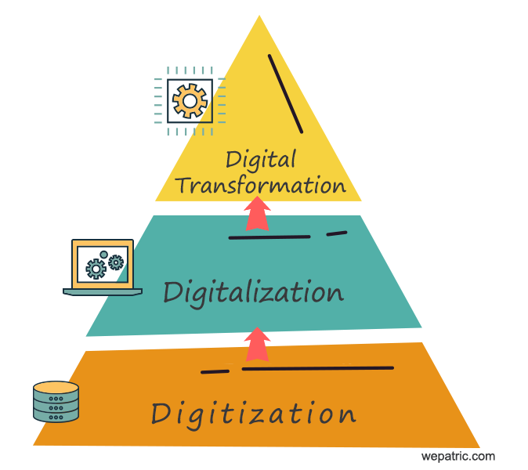
مع استمرار الشركات في التنقل في المشهد الرقمي ، أصبحت مصطلحات الرقمنة ورقمنة العمليات والتحول الرقمي ذات أهمية متزايدة.
لقد ناقشنا بالفعل الاختلافات بين الرقمنة ورقمنة العمليات ودورهما في ابتكار الأعمال.
الآن ، حان الوقت للتركيز على التحول الرقمي وعلاقته بالرقمنة والرقمنة.
Notes:
اقتراح: نقل الرسم التخطيطي الأصلي إلى شريحة الرقمنة ورقمنة العمليات والتحول الرقمي (الشرائح 13-14)
يرجى تعيين صورة أو رسم تخطيطي مختلف للنص أعلاه.

Slide 29
التحول الرقمي
هي عملية الاستفادة من التقنيات الرقمية لتغيير جذري في كيفية عمل الشركات والتفاعل مع العملاء وخلق القيمة. إنه ينطوي على تغيير شامل في ثقافة المنظمة وعملياتها واستراتيجياتها لدفع النمو والميزة التنافسية. يتطلب التحول الرقمي الناجح استراتيجية تحول رقمي واضحة تتوافق مع أهداف العمل وإطار تنفيذ استراتيجية يضمن التنفيذ الناجح.

Slide 30
لماذا التحول الرقمي؟
يمكن أن يكون مفهوم التحول الرقمي مربكا وغامضا ، مما يتسبب في تفسيرات مختلفة بين الأفراد في عالم الأعمال وخارجه. ومع ذلك ، من الأهمية بمكان فهم التمييز بين الرقمنة ورقمنة العمليات والتحول الرقمي لتحقيق تحول ناجح.

Slide 31
أمثلة على التحول الرقمي
Netflix: بدأت الشركة كخدمة DVD عن طريق البريد ولكنها تحولت إلى منصة بث رقمية.
وقد حققت ذلك من خلال الاستثمار بكثافة في بنيتها التحتية الرقمية ، وتطوير خوارزميات الملكية لتخصيص توصيات المحتوى ، والاستثمار في إنشاء محتوى أصلي.
كان التأثير هائلا حيث عطلت Netflix صناعة التلفزيون التقليدية ، مما أدى إلى انخفاض اشتراكات تلفزيون الكابل وزيادة شعبية خدمات البث.

Slide 32
الصناعة / القسم | مثال على حالات الاستخدام
التصنيع | إدارة المخزون, إدارة المستودعات, إدارة بوابة الموردين
البنوك والتمويل والتأمين | مطالبات التأمين ، تحليل الاحتيال ، التحقيق ، خدمات القروض
الصحة | إدارة الرعاية الطبية, إدارة المختبرات, إدارة دورة حياة المريض
النفط والغاز | عمليات الموافقات على العقارات والتأجير, التصاريح الإلكترونية الرقمية, الموافقات البيئية
HRالموارد البشرية | إعداد الموظف ، إدارة الإجازات ، عملية التقييم
الخدمات اللوجستية وسلسلة التوريد | إدارة الأسطول، الامتثال التنظيمي، عملية استدعاء المركبات

Slide 33
ما هي إنتاجية الأعمال؟
تقيس إنتاجية الأعمال المكاسب النقدية من خلال مقارنة إجمالي إنتاج السلع أو الخدمات مقابل المدخلات المستخدمة لإنتاج تلك السلع أو الخدمات. على سبيل المثال ، يمكن أن تتكون المدخلات من خط تجميع للعمال الذين يتقاضون رواتبهم في الساعة لإنشاء عناصر واجهة المستخدم. لذلك ، يجب أن تتجاوز القيمة الإجمالية للعناصر واجهة المستخدم ، وهي المخرجات ، جميع التكاليف المرتبطة بجعل الأداة حتى تكون الشركة منتجة.

Slide 34
ما مدى أهمية العمليات التجارية؟
العمليات التجارية هي أساس العمليات التجارية ، وأي عمل يرغب في تحسين الإنتاجية باستخدام التكنولوجيا سيركز على عملياته التجارية. يجب أن تحتوي كل عملية تجارية على مؤشرات الأداء الرئيسية (مؤشرات الأداء الرئيسية) للمساعدة في تحديد ما إذا كانت العملية تلبي أو تتجاوز أهداف أو أهداف العمل.
على سبيل المثال ، افترض أن الشركة ناجحة وأن جميع عملياتها التجارية تلبي أهداف العمل المتوقعة من خلال قياسات KPI. في هذه الحالة ، يمكن للإدارة النظر في التطورات التكنولوجية لتحسين الإنتاجية.
سيتم تحسين عملية الأعمال بشكل دائم إذا كان من الممكن الحفاظ على قياسات مؤشرات الأداء الرئيسية المحسنة من خلال التقدم التكنولوجي. هناك طرق متعددة لتحسين إنتاجية الأعمال.

Slide 35
العلاقة بين التكنولوجيا والإنتاجية
توفر التكنولوجيا العديد من أدوات الاتصال والتعاون ، وكلاهما يقود وظائف الأعمال الرئيسية. إنه يمكن العاملين في مجال المعرفة من القيام بوظائفهم بكفاءة عبر أدوات مثل جداول البيانات وبرامج العروض التقديمية وأدوات مسك الدفاتر وأدوات معالجة البيانات والآلات الحاسبة وما إلى ذلك.
علاوة على ذلك ، توفر التكنولوجيا تعاونا سلسا عبر الفرق الداخلية والخارجية عبر مؤتمرات الويب والمجتمعات وغرف الفريق ، إلخ.
أدى الابتكار التكنولوجي إلى ظهور بعض أذكى تطبيقات الأعمال ، مثل CRM و ERP وأنظمة الموارد البشرية ومطالبات النفقات التي سمحت للفرق بقضاء ساعات عملهم في القيام بعمل منتج. لقد جعلت التعهيد الجماعي ممكنا وسهلا عبر المنتديات واستطلاعات الرأي والاستطلاعات ومنصات التفكير.
ألهمت التكنولوجيا تغييرا كبيرا في ثقافة مكان العمل العالمية ، وأصبحت أدوات التعاون عبر الإنترنت هي المهيمنة.

Slide 36
كيف يمكنك استخدام الأدوات الرقمية لتحسين كفاءة مؤسستك؟
اختر الأدوات المناسبة
اختيار الأدوات الرقمية من الأنظمة الأساسية والتطبيقات المستندة إلى السحابة إلى حلول البرامج والأجهزة والتي تناسب احتياجات مؤسستك وأهدافها.
يجب مراعاة عوامل مثل:
1- التكلفة 2- الأمان 3- قابلية التوسع والتوافق وسهولة الاستخدام 4- تقييم كيفية دمجها مع أنظمتك الحالية وسير العمل 5- دعم رؤيتك وأهدافك الاستراتيجية.

Slide 37
تدريب الموظفين
بمجرد اختيار أدواتك الرقمية ، تحتاج إلى التأكد من أن موظفيك مدربون تدريبا جيدا ومرتاحون لاستخدامها.
توفير جلسات تدريبية أو دليل استخدام أو مقاطع فيديو أو مصادر أخرى لمساعدة موظفيك على تعلم ميزات الأدوات ووظائفها.
تشجيع التعليقات والاقتراحات من موظفيك حول كيفية تحسين استخدامهم وتجربتهم.
من خلال الاستثمار في مهارات موظفيك وثقتهم ، يمكنك تعزيز أدائهم ورضاهم.

Slide 38
أتمتة مهامك
هناك طريقة أخرى لاستخدام الأدوات الرقمية لتحسين كفاءتك وهي أتمتة بعض المهام المتكررة أو الدنيوية التي تستهلك وقتك وطاقتك.
على سبيل المثال ، يمكنك استخدام البرامج أو التطبيقات لجدولة اجتماعاتك أو إرسال تذكيرات أو إنشاء تقارير أو تتبع نفقاتك أو إدارة مشاريعك.
يمكنك أيضا استخدام الأدوات التي يمكنها إجراء عمليات حسابية معقدة أو تحليل البيانات أو إنشاء مرئيات لك.
من خلال أتمتة مهامك ، يمكنك تحرير وقتك والتركيز على الجوانب الأكثر إبداعا أو استراتيجية لعملك.

Slide 39
التواصل بشكل فعال
التواصل هو مفتاح نجاح أي مؤسسة ، ويمكن أن تساعدك الأدوات الرقمية على التواصل بشكل أكثر فعالية مع أصحاب المصلحة الداخليين والخارجيين. امثلة على ذلك:
استخدام أدوات مثل البريد الإلكتروني أو المراسلة الفورية أو مؤتمرات الفيديو أو الوسائط الاجتماعية لمشاركة المعلومات أو التعاون أو بناء العلاقات.
استخدام الأدوات التي يمكنها تسهيل التعليقات أو الاستطلاعات أو استطلاعات الرأي أو المراجعات لجمع رؤى وآراء من عملائك أو شركائك أو موظفيك.
من خلال التواصل الفعال ، يمكنك تحسين فهمك ومواءمتك ومشاركتك.

Slide 40
تعزيز عملية صنع القرار الخاصة بك
أخيرا ، يمكنك استخدام الأدوات الرقمية لتعزيز عملية صنع القرار كمدير تنفيذي.
يمكنك استخدام الأدوات التي يمكن أن تساعدك في جمع البيانات والمعلومات ذات الصلة وتنظيمها والوصول إليها من مصادر مختلفة.
يمكنك أيضا استخدام الأدوات التي يمكن أن تساعدك في تصور بياناتك وتفسيرها وتقديمها بطرق مفيدة.
يمكنك أيضا استخدام الأدوات التي يمكن أن تساعدك في محاكاة السيناريوهات أو اختبار الفرضيات أو تقييم البدائل.
من خلال تعزيز عملية صنع القرار الخاصة بك ، يمكنك زيادة دقتك وثقتك وتأثيرك.
Notes:
Suggestion: Slides 37 to 42 can be demonstrated as a graphic that summarizes essential steps an MSME should
take for Digitization. Example is shown at the next slide.

Slide 41

اختر الأدوات المناسبة
تدريب موظفيك
أتمتة مهامك
التواصل بشكل فعال
تعزيز عملية صنع القرار الخاصة بك
Notes:
تتمثل الخطوة الأولى لتحسين كفاءتك في اختيار الأدوات الرقمية التي تناسب احتياجات مؤسستك وأهدافها. هناك العديد من الخيارات المتاحة ، من الأنظمة الأساسية والتطبيقات المستندة إلى السحابة إلى حلول البرامج والأجهزة. يجب مراعاة عوامل مثل التكلفة والأمان وقابلية التوسع والتوافق وسهولة الاستخدام عند اختيار أدواتك. يجب عليك أيضا تقييم كيفية دمجها مع أنظمتك الحالية وسير العمل ، وكيف يمكنها دعم رؤيتك وأهدافك الاستراتيجية.
بمجرد اختيار أدواتك الرقمية ، تحتاج إلى التأكد من أن موظفيك مدربون تدريبا جيدا ومرتاحون لاستخدامها. يمكنك توفير جلسات تدريبية أو أدلة أو مقاطع فيديو أو موارد أخرى عبر الإنترنت أو شخصيا لمساعدة موظفيك على تعلم ميزات الأدوات ووظائفها. يجب عليك أيضا تشجيع التعليقات والاقتراحات من موظفيك حول كيفية تحسين استخدامهم وتجربتهم. من خلال الاستثمار في مهارات موظفيك وثقتهم ، يمكنك تعزيز أدائهم ورضاهم.
هناك طريقة أخرى لاستخدام الأدوات الرقمية لتحسين كفاءتك وهي أتمتة بعض المهام المتكررة أو الدنيوية التي تستهلك وقتك وطاقتك. على سبيل المثال ، يمكنك استخدام البرامج أو التطبيقات لجدولة اجتماعاتك أو إرسال تذكيرات أو إنشاء تقارير أو تتبع نفقاتك أو إدارة مشاريعك. يمكنك أيضا استخدام الأدوات التي يمكنها إجراء عمليات حسابية معقدة أو تحليل البيانات أو إنشاء مرئيات لك. من خلال أتمتة مهامك ، يمكنك تحرير وقتك والتركيز على الجوانب الأكثر إبداعا أو استراتيجية لعملك.
التواصل هو مفتاح نجاح أي مؤسسة ، ويمكن أن تساعدك الأدوات الرقمية على التواصل بشكل أكثر فعالية مع أصحاب المصلحة الداخليين والخارجيين. يمكنك استخدام أدوات مثل البريد الإلكتروني أو المراسلة الفورية أو مؤتمرات الفيديو أو الوسائط الاجتماعية لمشاركة المعلومات أو التعاون أو بناء العلاقات. يمكنك أيضا استخدام الأدوات التي يمكنها تسهيل التعليقات أو الاستطلاعات أو استطلاعات الرأي أو المراجعات لجمع رؤى وآراء من عملائك أو شركائك أو موظفيك. من خلال التواصل الفعال ، يمكنك تحسين فهمك ومواءمتك ومشاركتك.
أخيرا ، يمكنك استخدام الأدوات الرقمية لتعزيز عملية صنع القرار كمدير تنفيذي. يمكنك استخدام الأدوات التي يمكن أن تساعدك في جمع البيانات والمعلومات ذات الصلة وتنظيمها والوصول إليها من مصادر مختلفة. يمكنك أيضا استخدام الأدوات التي يمكن أن تساعدك في تصور بياناتك وتفسيرها وتقديمها بطرق مفيدة. يمكنك أيضا استخدام الأدوات التي يمكن أن تساعدك في محاكاة السيناريوهات أو اختبار الفرضيات أو تقييم البدائل. من خلال تعزيز عملية صنع القرار الخاصة بك ، يمكنك زيادة دقتك وثقتك وتأثيرك.

Slide 42


Slide 43


